Slide 1
第三章 圆
3.7 切线长定理
WWW.PPT818.COM

Slide 2
教学目标
1.理解切线长的概念，掌握切线长定理．
2.学会运用切线长定理解有关问题．
3.通过对例题的分析，培养学生分析总结问题的习惯，提高学生综合运用知识解题的能力，培养数形结合的思想．

Slide 3
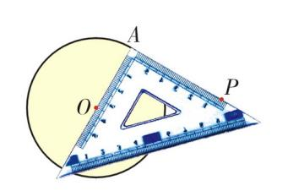
新课导入
情境引入
1.如何过⊙O外一点P画出⊙O的切线？
如下左图，借助三角板，我们可以画出PA是⊙O的切线.
2.这样的切线能画出几条？
A
3.如果∠P=50°,求∠AOB的度数.
O
130°
P
50°
B

Slide 4
新课导入
如何用圆规和直尺作出这两条切线呢？
作法：
1、连结OP，
2、以OP为直径作圆，交圆O 于点
A，B，
3、作直线PA，PB，
则PA，PB就是所求作的圆O的切线.
A
·
O
P
O
B

Slide 5
新知探究
切线长概念
过圆外一点作圆的切线，这点和切点之间的线段长叫做这点到圆的切线长.
A
·
切线与切线长是一回事吗？它们有什么区别与联系呢？
O
P
B

Slide 6
新知探究
比一比： 切线与切线长
切线和切线长是两个不同的概念：
1.切线是一条与圆相切的直线，不能度量；
2.切线长是线段的长，这条线段的两个端点分别是圆外一点和切点，可以度量.
A
O
P
B

Slide 7
新知探究
折一折:
思考：已知⊙O切线PA，PB，A，B为切点，把圆沿着直线OP对折,你能发现什么?
A
O
P
B
PA=PB
∠OPA=∠OPB

Slide 8
新知探究
你能试着证明一下这两个结论吗？
B
PA=PB
P
∠OPA=∠OPB
O
证明：∵PA，PB与⊙O相切，点A，B是切点，
∴OA⊥PA，OB⊥PB.即∠OAP=∠OBP=90°，
∵ OA=OB，OP=OP，
∴Rt△AOP≌Rt△BOP(HL)
∴ PA = PB， ∠OPA=∠OPB.
A

Slide 9
新知探究
切线长定理
过圆外一点，所画的圆的两条切线的长相等.
A
几何语言:
∵ PA，PB分别切⊙O于A，B，
∴ PA=PB , OP平分∠APB.
O
P
B

Slide 10
新知探究
反思：切线长定理为证明线段相等、角相等提供新的方法
PA =PB
∠OPA=∠OPB

Slide 11
新知探究
试一试 :
B
若连接两切点A，B，AB交OP于点M.你又能得出什么新的结论?并给出证明.
O
P
M
OP垂直平分AB
证明：∵PA，PB是⊙O的切线,点A，B是切点，
∴PA=PB，∠OPA=∠OPB.
∴△PAB是等腰三角形，PM为顶角的平分线.
∴OP垂直平分AB.
A

Slide 12
新知探究
若延长PO交⊙O于点C，连接CA，CB，你又能得出什么新的结论?并给出证明.
CA=CB
证明：∵PA，PB是⊙O的切线,点A，B是切点，
∴PA = PB ，∠OPA=∠OPB.
又∵ PC=PC.
∴△PCA≌△PCB ，∴BC=AC.
B
.
P
C
O
A

Slide 13
新知探究
想一想 :
反思：在解决有关圆的切线长问题时，往往需要我们构建基本图形.
A
（1）分别连接圆心和切点
.
P
O
（2）连接两切点
（3）连接圆心和圆外一点
B

Slide 14
新知探究
探究：PA，PB是⊙O的两条切线，A，B为切点，直线OP交⊙O于点D，E，交AB于点C.
（1）写出图中所有的垂直关系
A
OA⊥PA，OB ⊥PB，AB⊥OP
C
E
O
D
P
（2）写出图中与∠OAC相等的角
B
∠OAC=∠OBC=∠APC=∠BPC

Slide 15
新知探究
（3）写出图中所有的全等三角形
△AOP≌△BOP， △AOC≌△BOC， △ACP≌△BCP
A
（4）写出图中所有的等腰三角形
C
E
O
D
P
△ABP，△AOB
B

Slide 16
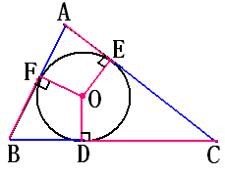
新知探究
例1 : △ABC的内切圆⊙O与BC，CA，AB分别相切于点D，E，F，且AB=9cm，BC=14cm，CA=13cm，求AF，BD，CE的长.
解 :
设AF=x,则AE=x ,
∴CD=CE=AC-AE=13-x，
BD=BF=AB-AF=9-x.
由CD+BD=BC可得
13-x+9-x=14，
解得x=4.
∴ AF=4 cm, BD=5 cm, CE=9 cm.

Slide 17
新知探究
例2 : 如图，四边形ABCD的边AB，BC，CD，DA和⊙O分别相切于点L，M，N，P，
求证：AD+BC=AB+CD.
C
证明：由切线长定理得
AL=AP，LB=MB，NC=MC，DN=DP,
∴AP+MB+MC+DP=AL+LB+NC+DN,
即AD+BC=AB+CD，
N
D
M
O
P
补充：圆的外切四边形的两组对边的和相等．
A
B
L

Slide 18
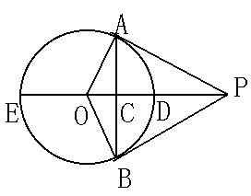
新知探究
【跟踪训练】
1.如果PA=4cm,PD=2cm,求半径OA的长.
解 : 设OA=xcm.
在Rt△OAP中，OA=xcm，OP=OD+PD=（x+2）cm，PA=4cm,
4
x
x
2
由勾股定理，得PA²+OA²=OP²，
即4²+x²=(x+2)²,
整理，得x=3.
所以，半径OA的长为3cm.

Slide 19
新知探究
2.设△ABC的边BC=8，AC=11，AB=15，内切圆⊙I和BC,AC,AB分别相切于点D,E,F . 求AE,CD,BF的长.
解 : 设AE=x，BF=y，CD=z,
A
x+y=15,
y+z=8,
x+z=11,
x=9,
y=6,
z=2,
x
x
则
解得
F
E
y
I
.
z
B
y
C
答：AE ,CD ,BF的长分别是9,2,6.
D
z

Slide 20
课堂小结
切线的6个性质：
（1）切线和圆只有一个公共点.
（2）切线和圆心的距离等于圆的半径.
（3）切线垂直于过切点的半径.
（4）经过圆心垂直于切线的直线必过切点.
（5）经过切点垂直于切线的直线必过圆心.
（6）切线长定理.

Slide 21
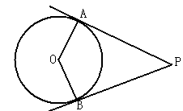
课堂小测
1．如图，PA,PB是⊙O的切线，切点分别是A,B，如果∠P＝60°,那么∠AOB等于（ ）
C
A. 60° B. 90°
C. 120° D. 150°

Slide 22
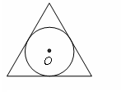
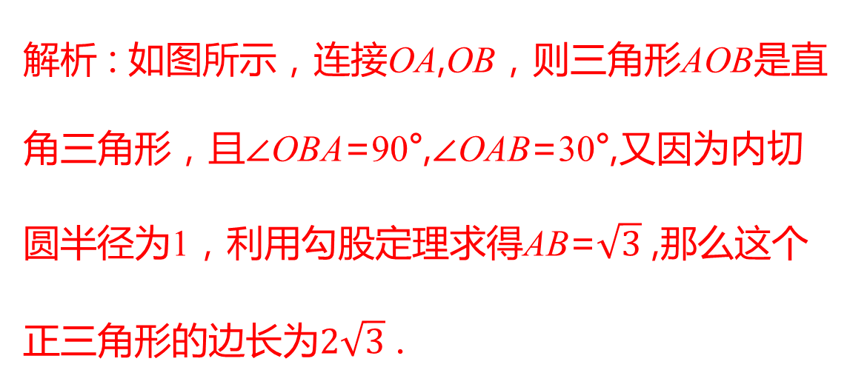
课堂小测
D
A
B

Slide 23
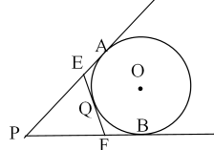
课堂小测
3.已知：如图,PA,PB是⊙O的切线，切点分别是A,B，Q为⊙O上一点，过Q点作⊙O的切线，交PA,PB于E,F点.已知PA=12cm，求△PEF的周长.
解 : 由题意的EQ=EA, FQ=FB,PA=PB.
∴ PE+EQ=PA=12cm,
PF+FQ=PB=PA=12cm.
F
∴△PEF的周长为24cm.

